Slide 1
Teorie databází
Roh František, Vavrda Matěj

Slide 2
Databáze
určitá uspořádaná množina dat uložená na paměťovém médiu
přístup a manipulaci s daty umožňuje software, který je součástí databáze
odborně se nazývá SŘBD

Slide 3
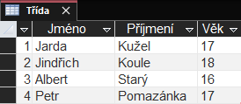
Základní pojmy
Tabulka – množina entit stejných vlastností
Entita – objekt v reálném světě
Atribut – vlastnost entity
Primární klíč – Jednoznačně identifikuje jediný řádek
Relace – odkazy mezi entitami, propojení tabulek
1 : 1 – entita z A je ve vztahu právě s jednou z B a opačně
1 : N – entita z A může být ve vztahu s více entitami z B, ale B může být ve vztahu nejvýše s jednou entitou z A
M : N – entity z A mohou být ve vztahu s více entitami z B a opačně
Notes:
Tabulka – všechny hodnoty sloupce musí mít stejné datové typy, nemůže mít duplicitní hodnoty, musí mít primární klíč

Slide 4
Normalizační pravidla
V jedné buňce existuje pouze jedna hodnota, nikdy seznam hodnot.
Každý sloupec (který není klíčem) musí být plně závislý na celém primárním klíči, nikoli pouze na jeho části.
Všechny neklíčové atributy musí být závislé na primárním klíči, nikoliv však mezi sebou
Notes:
Zajišťují správnou strukturu tabulek

Slide 5
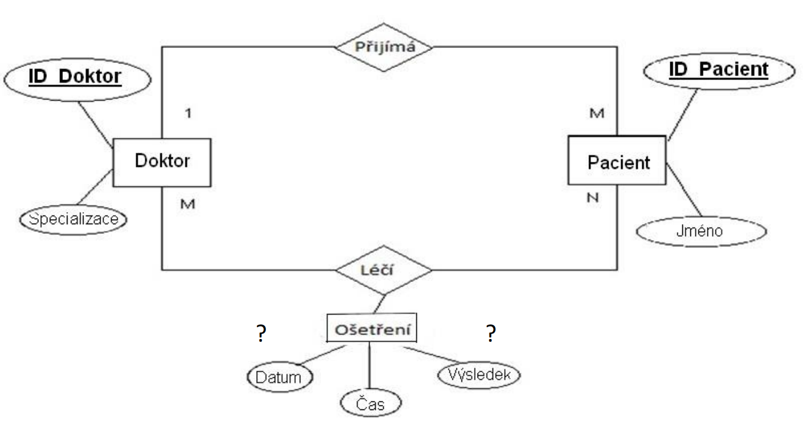
Návrh databáze
E/R nebo E/Ra diagram
vizualizuje relace mezi tabulkami

Slide 6
SŘBD
Systém Řízení Báze Dat
zařizuje základní služby pro databázi
Definice (DDL)
Údržba
Manipulace (DML)
Zobrazování
Integrita (DCL)
různé architektury

Slide 7
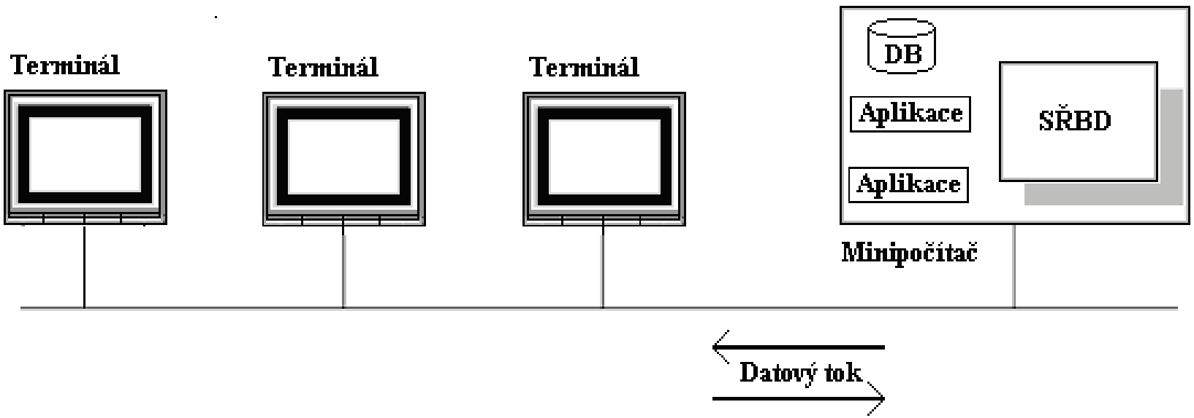
Centralizovaný
vše se nachází na jednom centrálním počítači
uživatel pošle požadavek do centrálního počítače, kde je zpracován
může dojít k zatížení linky a prodloužení zpracování dat

Slide 8
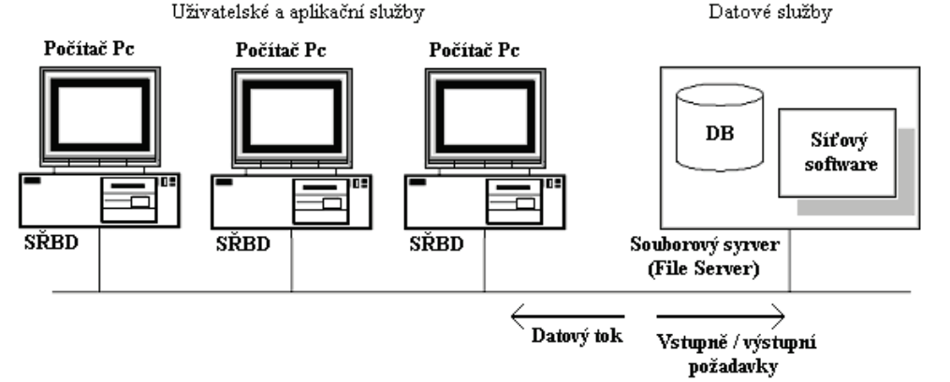
File-server
data se vyskytují na File serveru, SŘBD pak na stanicích jednotlivých uživatelů
musí se zajistit ochrana používaných záznamů

Slide 9
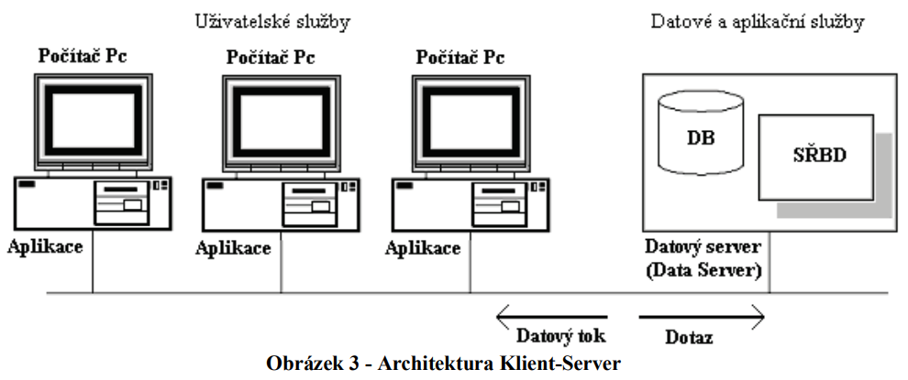
Klient-server
klient má na stanici pouze aplikaci, SŘBD a Data jsou na serveru
po datové lince se pohybují pouze dotazy a výsledky dotazů

Slide 10
Relační algebra
systém pro manipulaci s relacemi
Projekce – z původní množiny záznamů zobrazí pouze vybrané atributy
Selekce – zobrazí záznamy, které splňují podmínku
Spojení – propojuje záznamy na základě porovnání polí
křížové spojení
vnitřní
přirozené
vnější
úplné
částečné pravé
částečné levé

Slide 11
Relační kalkul
jazyk
co se má zjistit, ne jak to zjistit
založeno na tzv. predikátovém kalkulu
Když P je predikát, tak {x | P(x)} je množina všech x, pro které P dává pravdivou hodnotu.

